Slide 1
Русский язык
5
класс
Правописание приставок
пре- и при-

Slide 2

СЕГОДНЯ НА УРОКЕ
1. Познакомитесь с основными значениями приставок пре- и при-
2. Научитесь различать значения и правописание слов с приставками
пре- и при-

Slide 3

Всю ночь шёл дождь. На рассвете подул такой сильный ветер, что капли дождя замёрзли на высоких деревьях.
Утром лесничий открыл двери своего домика, оглянулся и проговорил: «Деревья стеклянные !»
Старик и мальчик вышли из дома. Лес стоял причудливый, необычный. Всё кругом обледенело. Даже самая тоненькая веточка была заключена в стеклянную трубочку. Деревья склонились под тяжёлым ледяным грузом, словно задумались.
( П.Васильева)
Выпишите слова с приставками.
Выделите приставки.
Notes:
Прочтите текст. Озаглавьте его. Выпишите слова с приставками, графически выделяя их.

Slide 4

Все приставки делятся на три вида:
Неизменяемые
приставки:
До-, пере-, в-,
на-, о, от-,
по-, у-, под-,
вы-, за-
Приставки
на -З, -С:
Раз - рас, из – ис,
воз- вос, низ – нис,
через - черес,
без - бес
Приставки
ПРЕ-,
ПРИ-

Slide 5
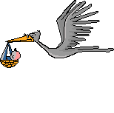
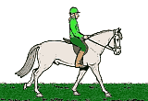

Основание для правописания приставок третьей группы – смысл
Пр…красный
Пр…летел
Пр..скакал
Пр...бежал

Slide 6



Определите значение приставки в данных словах
пребольшой арбуз
премилый котёнок
прехорошее настроение
Верно: приставка ПРЕ- в данных словах имеет значение ОЧЕНЬ
очень большой
очень милый
очень хорошее

Slide 7

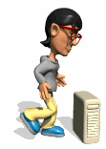
преграда
прервать
В этих словах приставка близка по значению к приставке ПЕРЕ-
перегородить
перервать

Slide 8



Каково значение приставки в словах?
пришить карман
приделать к крыше
прибавить скорость
Присоединение
Прибавление

Slide 9


прикрыть
присесть
приукрасить
присмиреть
призадуматься
Неполнота действия

Slide 10

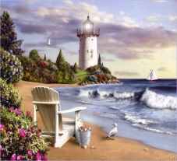
пригородный район
пришкольный двор
приморский берег
прибрежный маяк
Пространственная близость

Slide 11
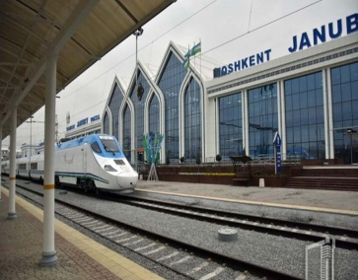
приехать в школу
прибыть на вокзал
Приближение

Slide 12
АЛГОРИТМ ПРИМЕНЕНИЯ ПРАВИЛА
Определить, в какой морфеме орфограмма
Определить значение приставки
ПРЕ-
ПРИ-
1. Высшая степень качества, действия (=«очень»)
2. Близко по значению к приставке пере-
1. Присоединение
2. Неполнота действия
3. Пространственная близость
4. Приближение, прибавление

Slide 13
БУДЬТЕ ВНИМАТЕЛЬНЫ!
В некоторых
словах смысловая
связь приставки
пре- с приставкой пере- не так заметна, и надо вдуматься, чтобы её уловить.
Например:
слова
преобразовать,
преобразить,
превратить
имеют общий
смысл
«переделать».

Slide 14
ЗАПОМНИ!
ПРЕ-
Президент
Премьера
Препарат
Претензия
Претендент
Превалировать (преобладать)
Презентовать (подарить)
ПРИ-
Причина
Пример
Привет
Прилежный
Приключение
Природа
Привилегия
Приоритет (первенство)

Slide 15
Записать словосочетания, выделить приставку, объяснить ее написание.
Пр..интересный рассказ, пр..остановить движение, пр..рывать изложение, пр..дорожный цветок, пр..школьный участок, пр..поднять стол, пр..землиться неудачно, пр..терпевать изменения.

Slide 16
Преинтересный рассказ, приостановить движение, прерывать изложение, придорожный цветок, пришкольный участок, приподнять стол, приземлиться неудачно, претерпевать изменения.

Slide 17
Если приставка обозначает приближение, присоединение, близость, неполноту действия, в ней пишется буква и.
Например: приклеить (присоединение), приехать (приближение), приморский (близость), привстать (неполнота действия).
Если приставка близка по значению к слову очень или к приставке пере-, в ней пишется буква е.
Например: предлинный (=очень), преградить (=пере).
№13

Slide 18
Слова с приставкой при-, обозначающей приближение или присоединение, часто имеют антоним с приставкой от- или у- или синоним с приставкой под-.
Слова с приставкой пре- таких антонимов и синонимов не имеют.
Например: приехать – уехать.

Slide 19
УПРАЖНЕНИЕ 342
Определите значение приставок пре-, при- в каждом из слов. Спишите слова, объясняя условия выбора гласной в приставке, обозначая графически орфограмму.
Пр…тронуться, пр...увеличивать, пр…мять, пр…неприятный, пр…сесть, пр…мирить (друзей), пр…мудрый, пр…кармливать (птиц), пр…града, пр…ступник, пр…тупиться, пр…пухлость, пр…украшать, пр…тихнуть.

Slide 20
УПРАЖНЕНИЕ 342
Притронуться, преувеличивать, примять, пренеприятный, присесть, примирить (друзей), премудрый, прикармливать (птиц), преграда, преступник, притупиться, припухлость, приукрашать, притихнуть.

Slide 21
УПРАЖНЕНИЕ 343
Вставьте пропущенные буквы, подберите, где возможно антонимы и синонимы.
Образец: Прибыть – отбыть.
Пр…йти, пр…ступить, пр…слать, пр…учать, пр…сутствовать, пр…выкнуть, пр…забавный, пр…хорошенький, пр…сыпать, пр…креплять, пр…ковать, пр…бежать.

Slide 22
УПРАЖНЕНИЕ 343
Прийти - уйти, явиться; приступить - закончить, начать; прислать – отослать, доставить, приучать - отучать, прививать (дрессировать); присутствовать - отсутствовать, находиться; привыкнуть - отвыкнуть, привязаться; презабавный, прехорошенький, присыпать - насыпать; прикреплять – откреплять, фиксировать; приковать - прикрепить, прибежать - убежать, примчаться.

Slide 23
УПРАЖНЕНИЕ 344
Составьте и запишите предложения с данными словосочетаниями, объясните написание гласной в приставке.
Пр…лечь на часок, пр…сесть на минутку, пр…открыть чуть – чуть, едва пр…подняться, с трудом пр…поднять, пр…успевать в учёбе, пр…увеличивать опасность, пр…неприятное впечатление, пр…странный гость.

Slide 24
УПРАЖНЕНИЕ 344
Прилечь на часок, присесть на минутку, приоткрыть чуть – чуть, едва приподняться, с трудом приподнять, преуспевать в учёбе, преувеличивать опасность, пренеприятное впечатление, престранный гость.
Солдаты, устав в походе, прилегли на часок.
- Присядь-ка на минутку!
Мальчик чуть - чуть приоткрыл глаза, ещё не совсем понимая, что же с ним случилось.

Slide 25
УПРАЖНЕНИЕ 344
В полдень солнце, едва приподнявшись над южным горизонтом, бросило на небосвод косые отсветы и сразу погасло.
Павел с трудом приподнял голову…
Виола преуспела в учёбе и умении слушать.
Евгений почувствовал, что он от волнения
преувеличил опасность.
Престранный гость, появившийся столь неожиданно, произвёл пренеприятное впечатление на хозяев.

Slide 26
1) Укажите ряд слов, в которых приставка не имеет значение "присоединение, приближение". 1. привинтить, приклеить, прилепить 2. прицепить, причалить, прикрутить 3. прилечь, прикрикнуть, привстать 4. пришвартоваться, приехать, прилечь
2) Укажите ряд слов, в которых приставка имеет значение "близость к чему-либо". 1. приморский, прикрыть, приостановить 2. прибрежный, приусадебный, пришкольный 3. придорожный, привинтить, присмотреться 4. приволжский, приделать, прицелиться
3) Вставьте пропущенные буквы, укажите ряд слов, в котором во всех словах приставка равна по смыслу слову "очень". 1. пр..милый, пр..кратить, пр..дания 2. пр..спокойно, пр..красный, пр..забавный 3. пр..ступник, пр..рывистый, пр.. рвать 4. пр.. высить, пр..града, пр..сытиться

Slide 27
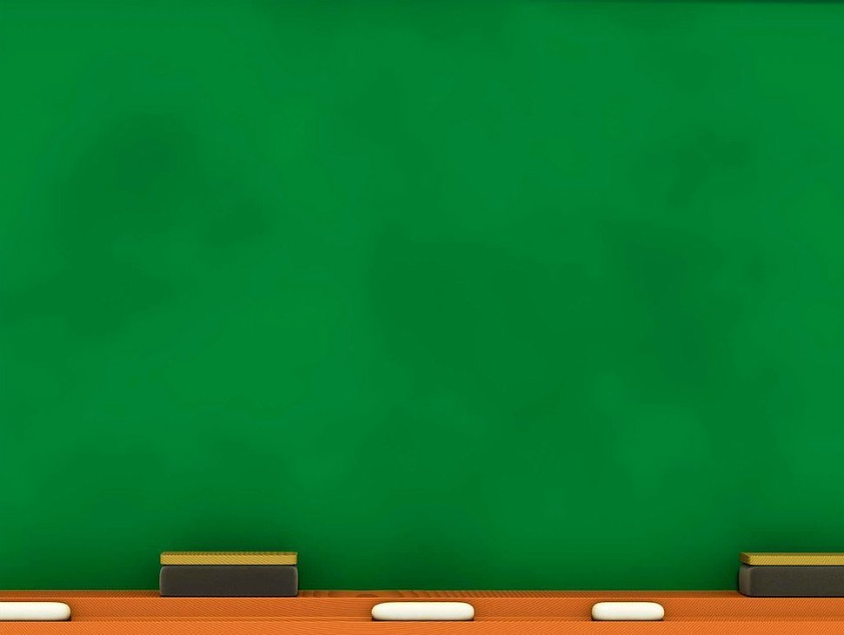
САМОСТОЯТЕЛЬНАЯ РАБОТА
§ 52. ВЫУЧИТЬ ПРАВИЛО.
ВЫПОЛНИТЬ УПРАЖНЕНИЕ 345. СТРАНИЦА 154.

